Slide 1
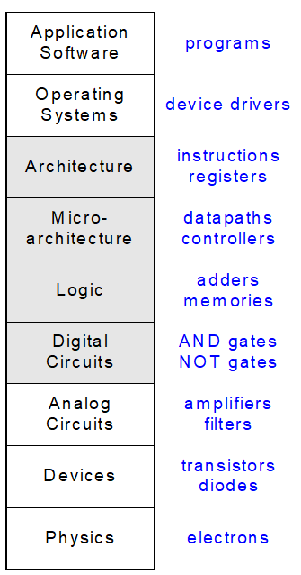

Slide 2
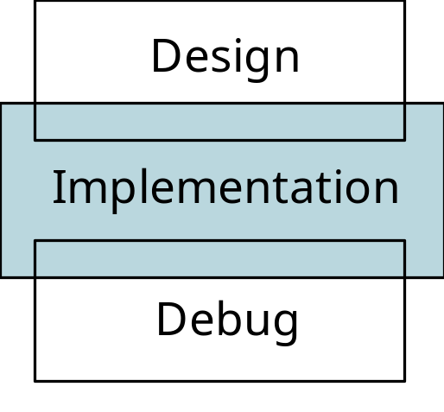
Tasarım Süreci
Design
Gerçekleştirdiği görev nedir?
Kısıtlamalar: Ne kadar hızlı? Ne kadar alan? Ne kadar maliyet?
Soyut işlevsel blokların daha somut gerçekleşmelere dönüştürülmesi
Implementation
İlkel öğeleri daha karmaşık yapı bloklarına birleştirin
Kablolama yoluyla kompozisyon
Tasarımı geliştirmek için alternatifler arasından seçim yapın
Debug
Hatalı sistemler: tasarım kusurları, kompozisyon kusurları, bileşen kusurları
Hata ayıklamayı kolaylaştırmak için tasarım
Hipotez oluşturma ve sorun giderme becerileri

Slide 3
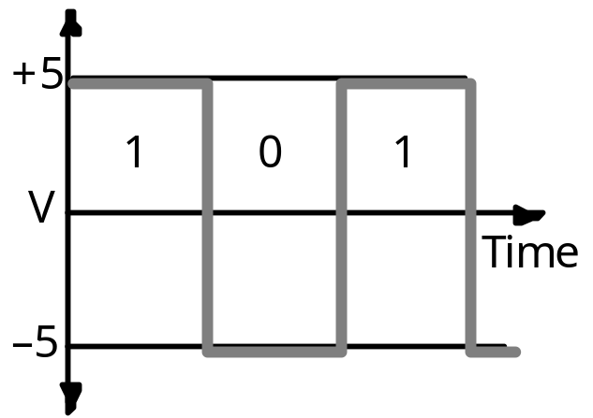
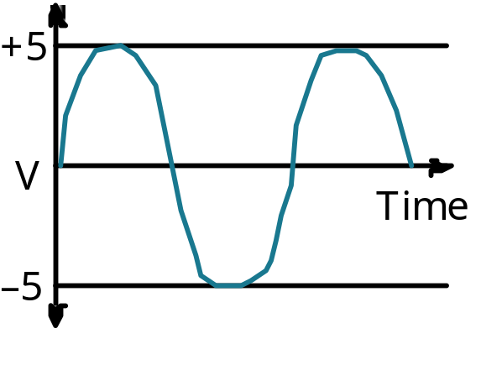
Digital Systems
Digital: Sadece ayrık değerler
Analog:sürekli olarak geniş bir aralıkta
Değişen değerler.

Slide 4
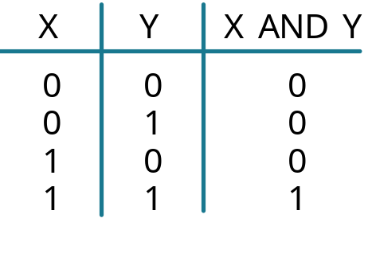
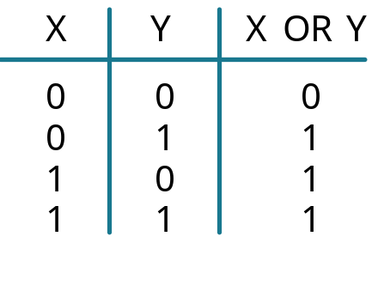
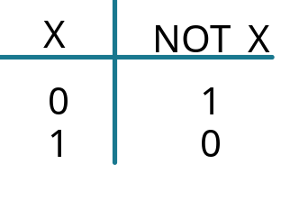
Digital Hardware Systems
Boolean cebri ve Mantıksal operatörler- değişkenker, Değerler, işlemler
Bir Mantıksal ifade yanlış ise değeri 0
Doğru ise Değeri 1
Operations: AND, OR, NOT

Slide 5
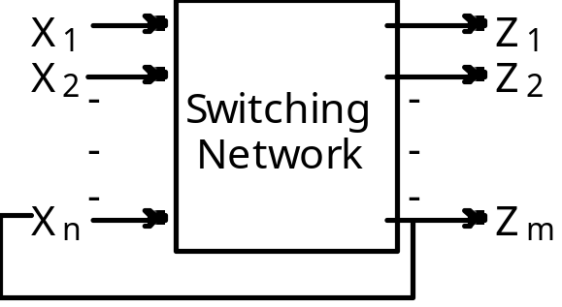
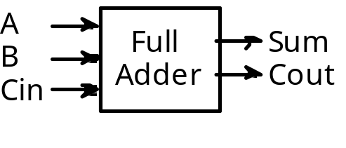
Digital Hardware Systems
Combinational vs. Sequential Logic
Anahtarlama elemanları veya mantık kapılarından
uygulanan ağ. Geri bildirimin varlığı,
sıralı ve kombinasyonel ağlar arasında ayrım yapar.
Combinational logic
Giriş ve çıkış arasında geri bildirim yok
Çıkışlar doğrudan girişlerin fonksiyonudur.
Örnek: full adder circuit:
(A, B, Carry In) mapped into (Sum, Carry Out)

Slide 6
Digital Hardware Systems
Sequential logic
girdiler ve çıktılar örtüşüyor
çıktılar girdilere ve tüm yürütme geçmişine bağlıdır!
ağ genellikle yalnızca sınırlı sayıda benzersiz yapılandırmaya sahiptir
Bunlar durumlardır. these are called states
trafik ışığı kontrolörü dört durum arasında sonsuza kadar sıralanır
sıralı mantık ağlarında yeni bileşen :
Mevcut durumu hatırlamak için depolama elemanları
çıktı ve yeni durum, girdilerin ve eski durumun bir fonksiyonudur
Örnek: geri beslemeli girdiler durumdur.
Synchronous systems
periyot referans sinyali, saat, depolama elemanlarının yeni
değerleri kabul etmesine ve durum değiştirmesine neden olur
Asynchronous systems
Durumun ne zaman değiştirileceğine dair tek bir gösterge yok

Slide 7
Eşzamanlı bir sistem, periyodik bir kalp atışı veya saat tarafından kontrol edilen zamanlanmış bileşenlere sahiptir. Bileşenlerin aynı hızda çalışması gerekmez, yalnızca periyodik bir zaman üreteci, yani saat tarafından kontrol edilirler.
Buna karşın asenkron bir sistem, herhangi bir diğer zamanlanmış bileşenle zamanlanmış bir ilişkisi olmayan bir zaman anı tarafından kontrol edilebilir.

Slide 8
Bir kapı zili, düğmeye basmanın kapı zili devresiyle hiçbir ilişkisi olmadığından ve büyük ihtimalle duyduğunuz kapı zili frekansı tarafından kontrol edildiğinden asenkron bir sistemdir.
Bilgisayar senkron bir sistemdir ve sistemin zamansal davranışını sağlamak için her zaman çalışan bir saate sahiptir.
Ancak bir tuş vuruşu veya fare tıklaması, bilgisayardaki devreleri kontrol etmek için dahili olarak senkronize edilen asenkron bir sinyaldir.
Bir devre senkronize edilmezse, devre elemanlarının belirsiz gecikmesi ve tepki süresi nedeniyle zamanlama sorunları ortaya çıkabilir.
Hemen hemen tüm dijital devreler senkrondur.

Slide 9
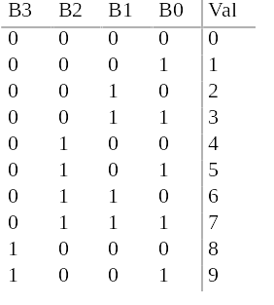
Basit Logic Tasarım:
Yedi segment Ekran
Dijital ekranı çalıştıran çip
L1
L
4
L
6
L2
L
5
L
7
L3

Slide 10
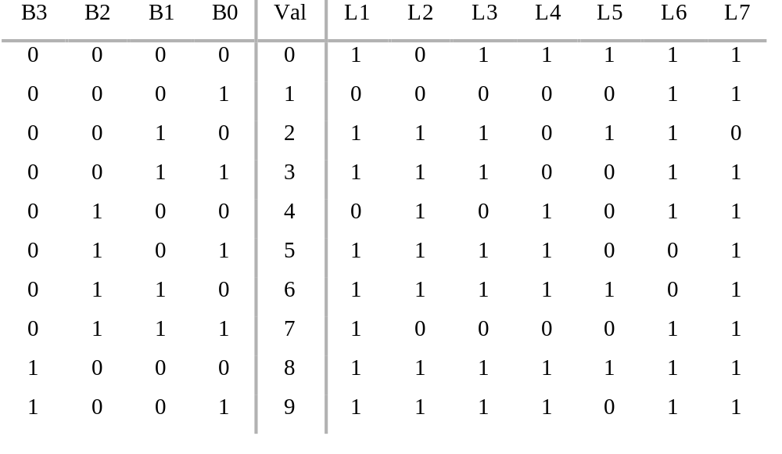
L1
L
4
L
6
L2
L
5
L
7
L3

Slide 11
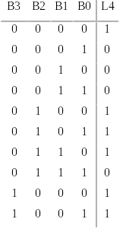
Implement L4:
L4 için boole fonksiyonlarının
İşletilmesi.

Slide 12
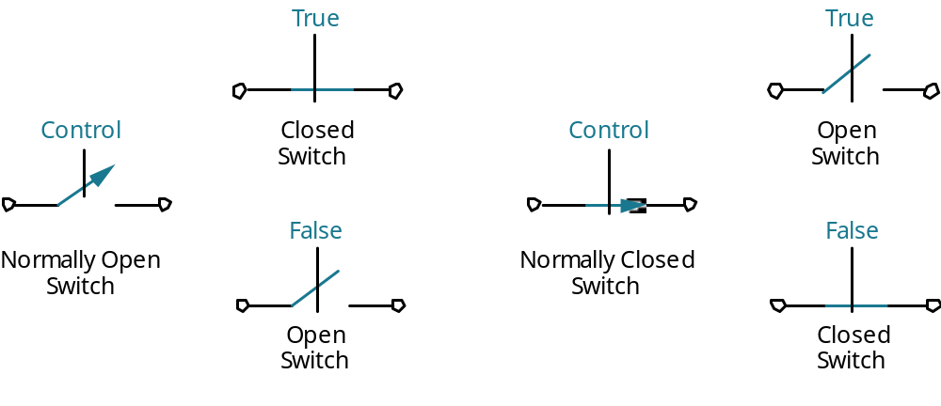
Sayısal tasarımın gösterimi: Switches
A switch connects two points under control signal.
when the control signal is 0 (false), the switch is open
when it is 1 (true), the switch is closed
Normally Open
Normally Closed
when control is 1 (true), switch is open
when control is 0 (false), switch is closed

Slide 13
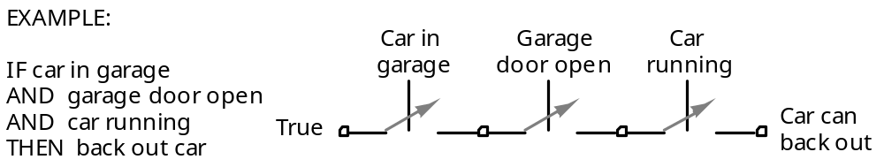
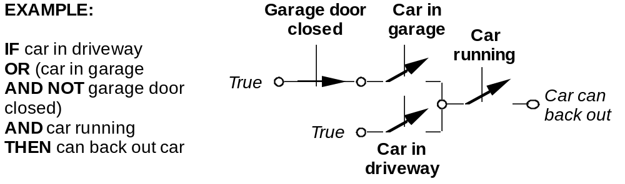
Switch Representations
Examples:
routing inputs to outputs through a maze
Floating nodes:
what happens if the car is not running?
outputs are floating rather than forced to be false
Under all possible control signal settings
(1) all outputs must be connected to some input through a path
(2) no output is connected to more than one input through any path

Slide 14
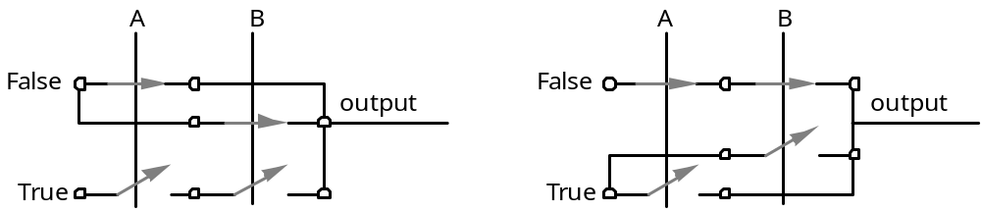
Switch Representations
Implementation of AND and OR Functions with Switches
AND function
Series connection to TRUE
OR function
Parallel connection to TRUE

Slide 15
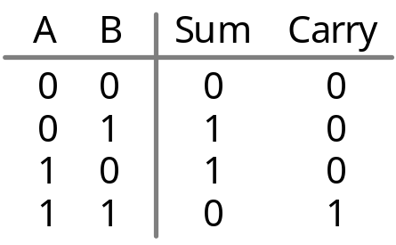
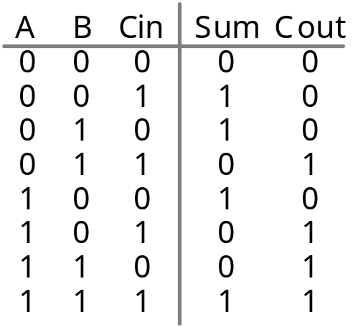
Representations of a Digital Design
Truth Tables
tabulate all possible input combinations and their associated
output values
Example: half adder
adds two binary digits
to form Sum and Carry
Example: full adder
adds two binary digits and
Carry in to form Sum and
Carry Out
NOTE: 1 plus 1 is 0 with a
carry of 1 in binary

Slide 16
Sayısal Tasarım: Bool Cebri
values: 0, 1
variables: A, B, C, . . ., X, Y, Z
operations: NOT, AND, OR, . . .
NOT X : X
X AND Y : X & Y yada X Y
X OR Y : X + Y
Örnek 1:Boolean eşitlikleri ve doğruluk tablosu:
Sum = A B + A B
A
0
0
1
1
B
0
1
0
1
Sum
0
1
1
0
Carry
0
0
0
1
Carry = A B

Slide 17
Sayısal Tasarım: Bool Cebri
Örnek 2:
A
0
0
0
0
1
1
1
1
B
0
0
1
1
0
0
1
1
Cin
0
1
0
1
0
1
0
1
Sum
0
1
1
0
1
0
0
1
Cout
0
0
0
1
0
1
1
1
Sum = A B Cin + A B Cin + A B Cin + A B Cin
Cout = A B Cin + A B Cin + A B Cin + A B Cin

Slide 18
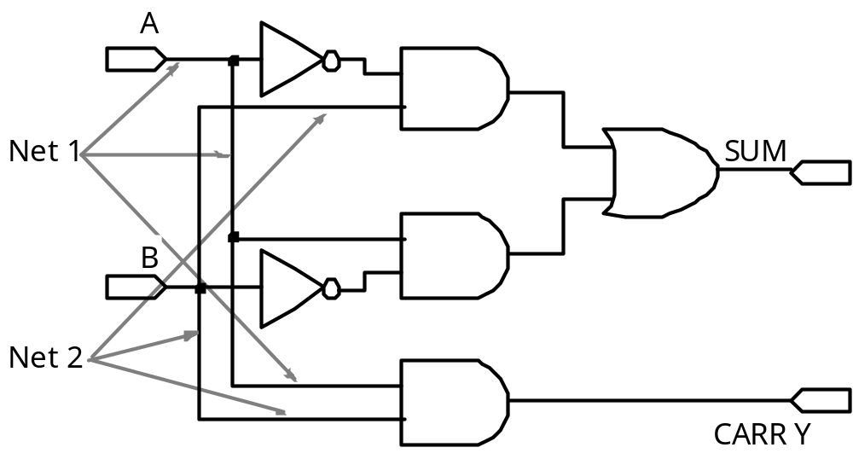
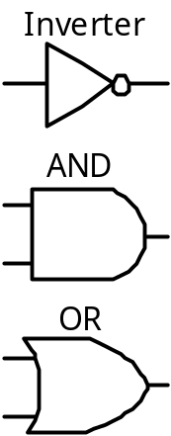
Sayısal Tasarım: Kapılar
Standard
Mantık kapıları
Yarım Toplayıcı
Net: elektriksel olarak bağlı kablo topluluğu
Netlist: kapı girişleri ve çıkışlarının ve
bunların bağlı olduğu ağların tablolaştırılması

Slide 19
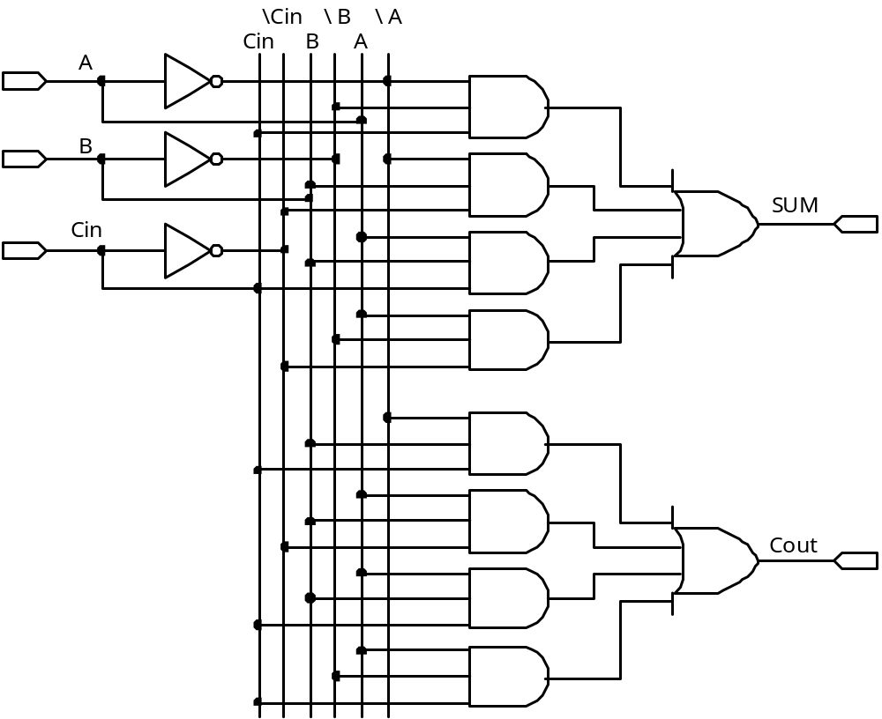
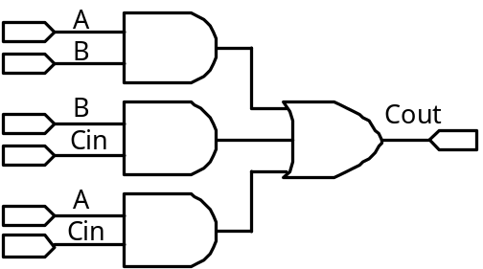
Sayısal Tasarım: Kapılar
Tam Toplayıcı
Fan-in: Bir kapıya giriş sayısı
Fan-out: bir çıkışın bağlı olduğu kapı girişlerinin sayısı
Teknoloji "Kompozisyon Kuralları" fan-in/fan-out'a sınırlamalar getiriyor

Slide 20
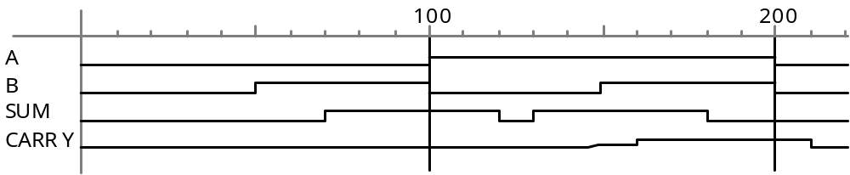
Dalgaform gösterimi
bir devrenin dinamik davranışı:
Gerçek devreler gecikmesiz (non-zero) değildir.
Yarıtoplayıcının zaman diyagramı:
sum
propagation
delay
sum
propagation
delay
Tehlike: 1 + 0 = 1, 0 değil.
Çıktı değişiklikleri, girdi değişikliklerinden gecikir
Yayılma gecikmesi devredeki yollara duyarlıdır
Çıktılar geçici olarak doğru değerden yanlış değere,
sonra tekrar doğru değere değişebilir:
buna aksaklık veya tehlike denir.

Slide 21
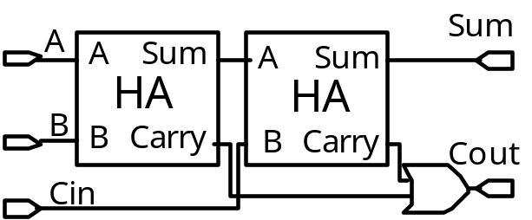
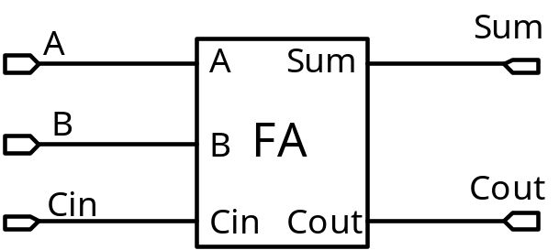
Sayısal Tasarım: Blok gösterimi
Yarım toplayıcı bloklarının bileşimi
Ile gerçekleştirilen Tam Toplayıcı
Tam Toplayıcının Blok diagram gösterimi

Slide 22
Mentor Graphics Tools
  Falcon Design Framework
  Design Architect for entering logic designs
  Quicksim for simulating the designs
  QuickHDL for entering and simulating the VHDL designs

Slide 23
Mentor Graphics
Sun Workstation “source /vol/ece303/mgc.env” yazmak, 303 laboratuvarları için ortamı
Design Manager için “dmgr” yazmak, çeşitli araçları çalıştırmak için bir pencere oluşturacaktır
Mentor Graphics tek bir araç değil, tasarım sürecini basitleştirmek için nesne yönelimli veri gösterimini kullanan bir dizi tasarım aracıdır
Bir araçta (örneğin tasarım mimarı) oluşturulan veriler, simülasyon için başka bir araca (örneğin quicksim) gönderilebilir.
Devrenin şematik gösterimi

Slide 24
Viewpoints: Electronic Design Objects
DESIGN ARCHITECT ile üretilen veri aşağıdaki bileşenlerde saklanır:
  Component
  Viewpoint
Component, işlevsel ve grafiksel yönleri tanımlamak için kullanılan modelleri içerir. (şema ve sembollerden oluşur)
  Sembol: Giriş ve çıkışın grafik modelidir.
  Şema:çıktıların girdi değerleriyle nasıl ilişkilendirildiğini gösteren işlevsel bir modeldir
Viewpoint: Diğer uygulamaların bileşen verilerini işlemek için kullandığı bir filtre olarak düşünülebilir.
Component
Viewpoint
Electronic Design Object
Symbol for
XOR

